Slide 1
Проект «Секретная лаборатория Деда Мороза»
Воспитатель Крысько С.Б.
МБДОУ №41

Slide 2
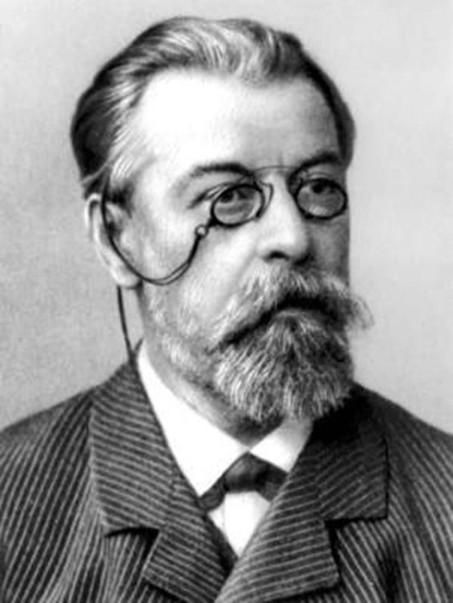
К.А. Тимирязев

Slide 3
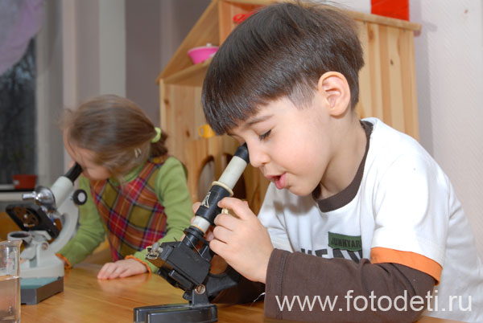

Slide 5
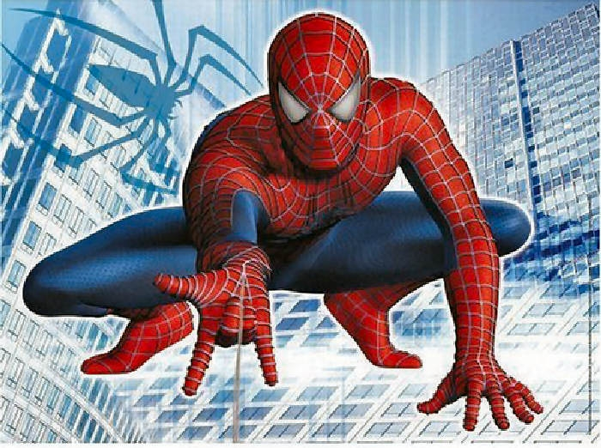

Slide 8
Цель проекта
Приобщение детей к традициям и культуре русского народа, развитие познавательных и интеллектуальных способностей в процессе экспериментально-исследовательской деятельности

Slide 9
Задачи проекта
Формировать познавательный интерес к традициям и обычаям празднования Нового года в России
Познакомить с Родиной Деда Мороза
Расширить представление о зиме и зимних явлениях
Обогатить экспериментальный уголок в группе
Отражать результаты исследований в творческой деятельности

Slide 10
Этапы проекта
Подготовительный
Цель: способствовать развитию интереса к деятельности
Основной
Цель: способствовать накоплению опыта и необходимой информации о празднике
Творческий
Цель: способствовать развитию творчества, фантазии. Отражать результаты своих исследований в творческой деятельности

Slide 11
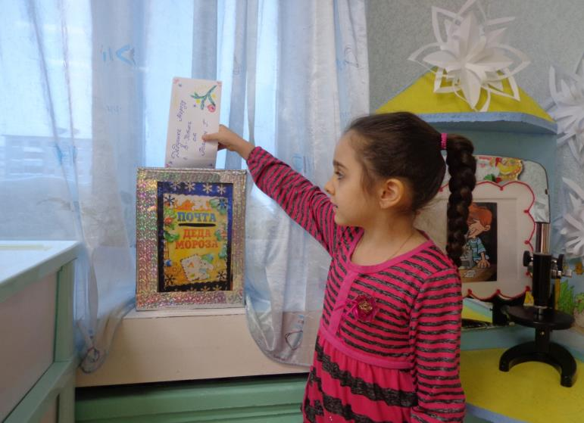
Почта Деда Мороза

Slide 12
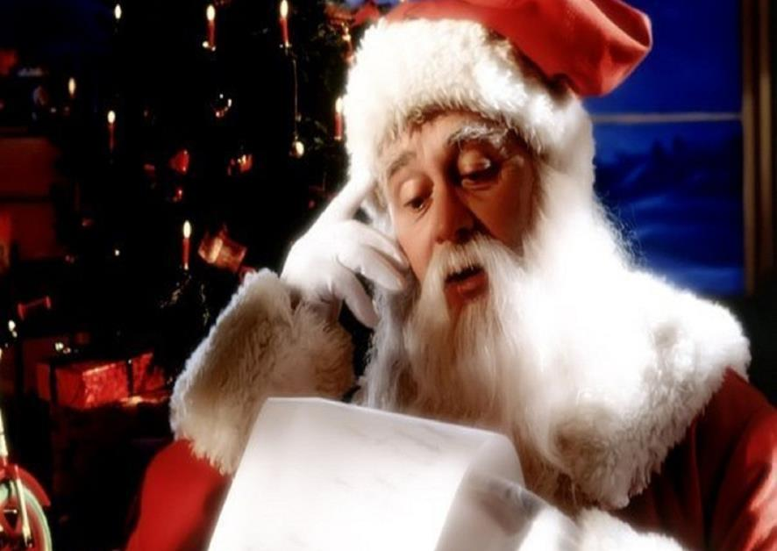

Slide 13
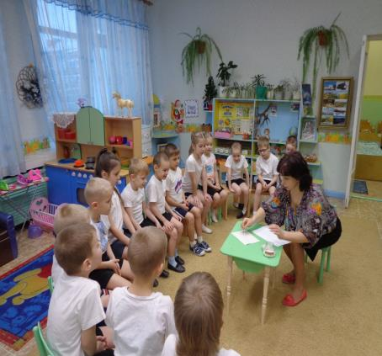
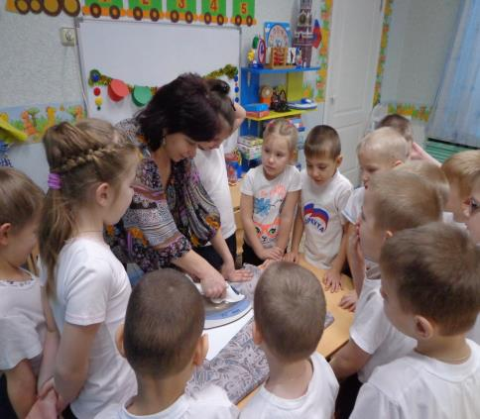

Slide 14
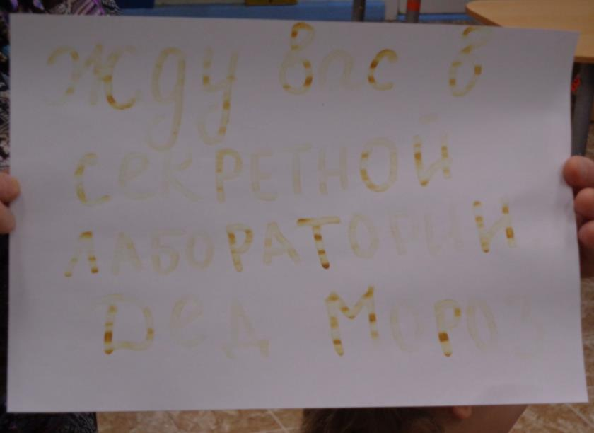

Slide 15
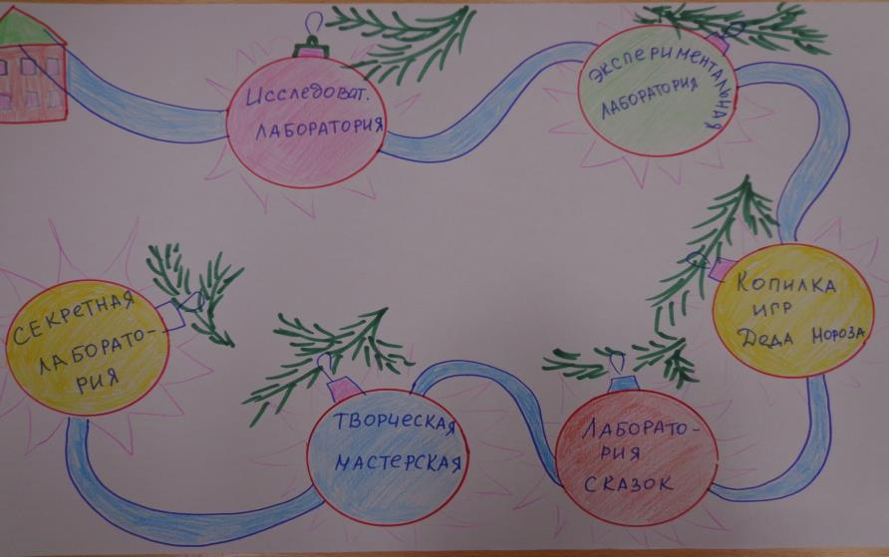
Схема путешествия

Slide 16
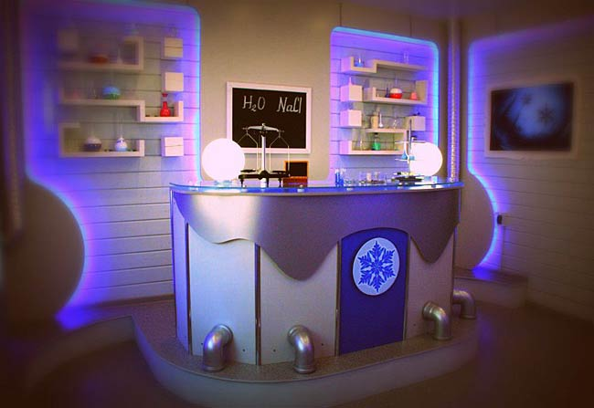

Slide 17
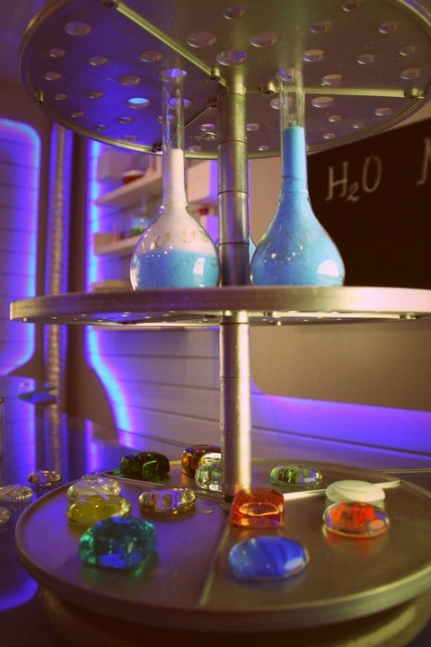

Slide 18
Исследовательская лаборатория
Новогодняя азбука
Заседание клуба путешественников
Зимние викторины
«Путешествие к Деду Морозу в Великий Устюг»
Беседы «праздники в моей семье», «Откуда ёлка к нам пришла?» и др.
Чтение художественной литературы

Slide 20
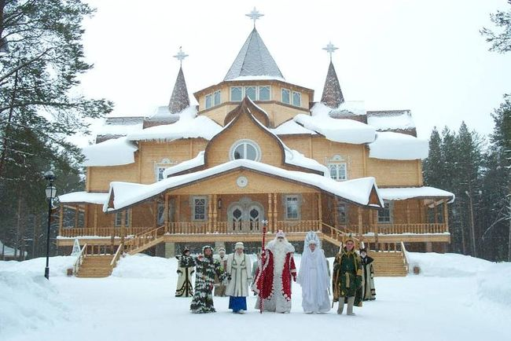

Slide 21
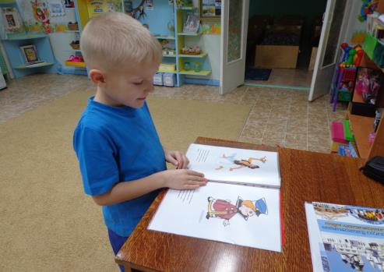
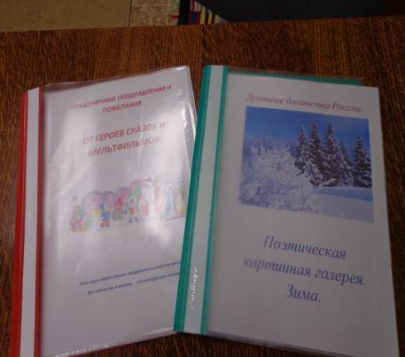

Slide 22
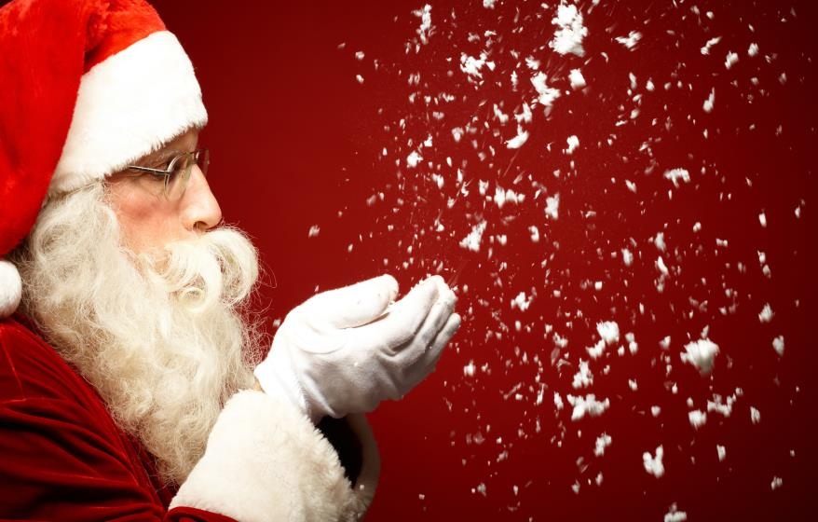
Экспериментальная лаборатория

Slide 23
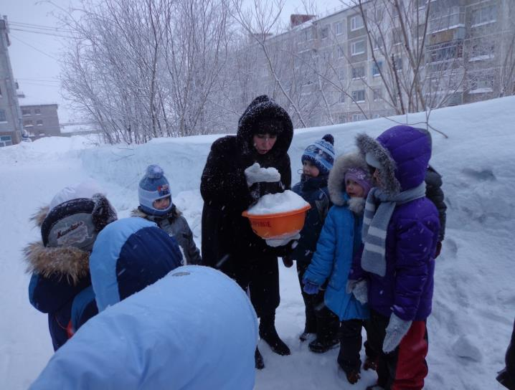
Наблюдения на прогулке

Slide 24
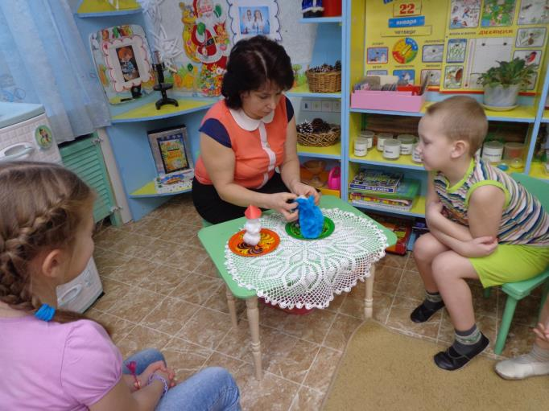
Опыты и эксперименты. Зачем Деду Морозу шуба?

Slide 25
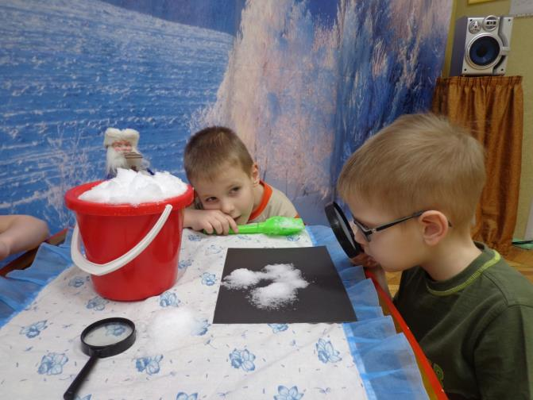
Волшебные снежинки

Slide 26
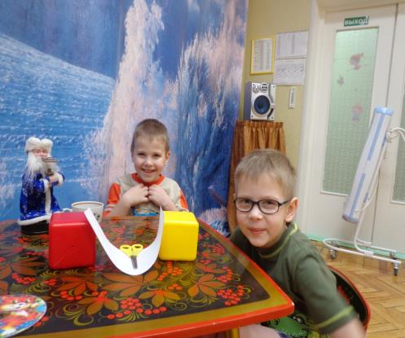
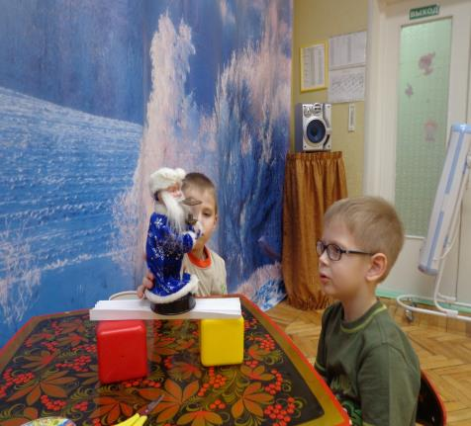
Бумажный мостик

Slide 27
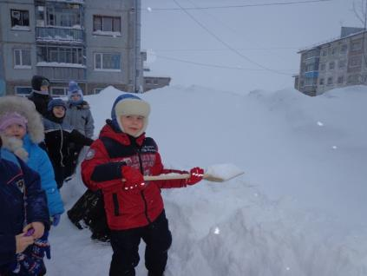
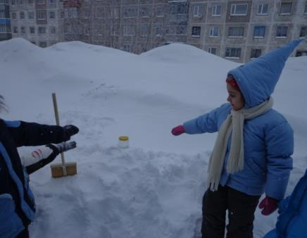
Где быстрее замёрзнет вода?

Slide 28
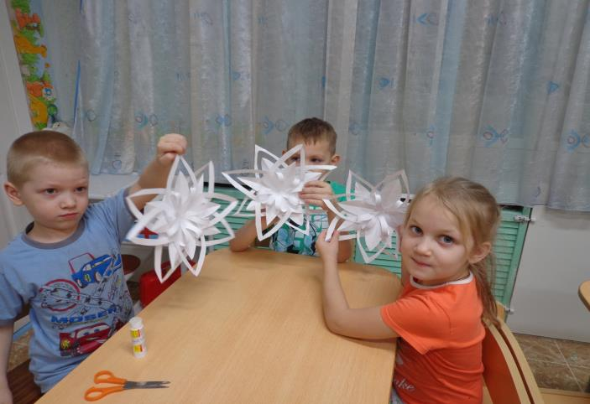
Творческая мастерская Деда Мороза

Slide 29
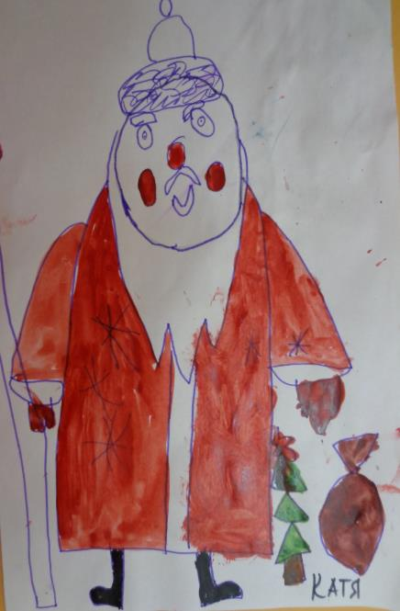
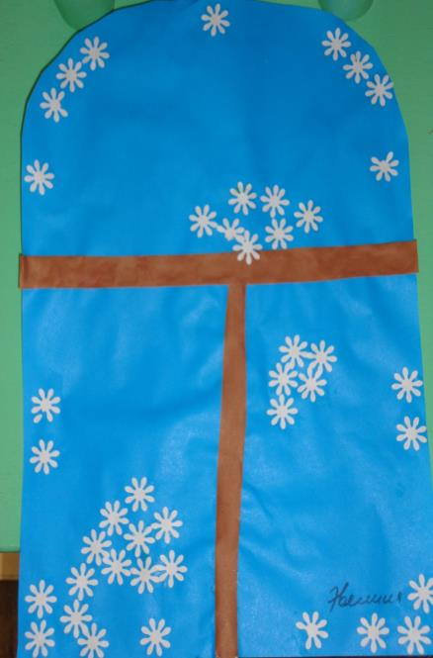

Slide 30
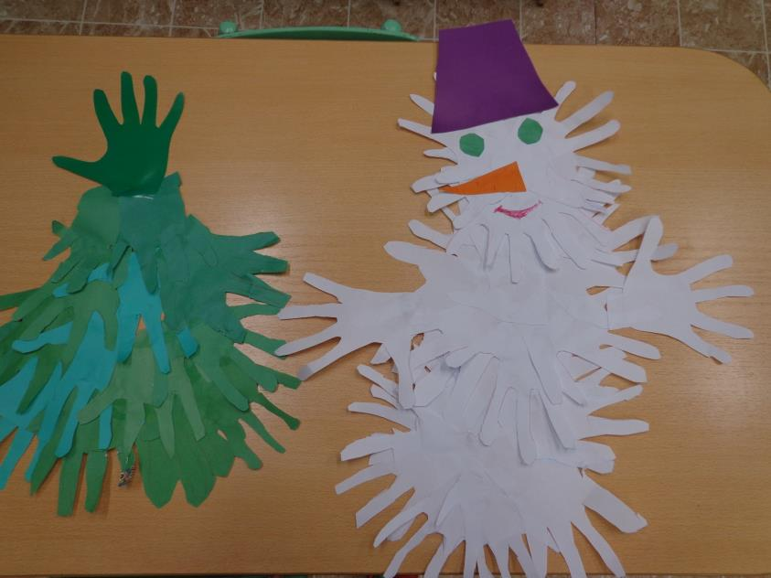

Slide 31
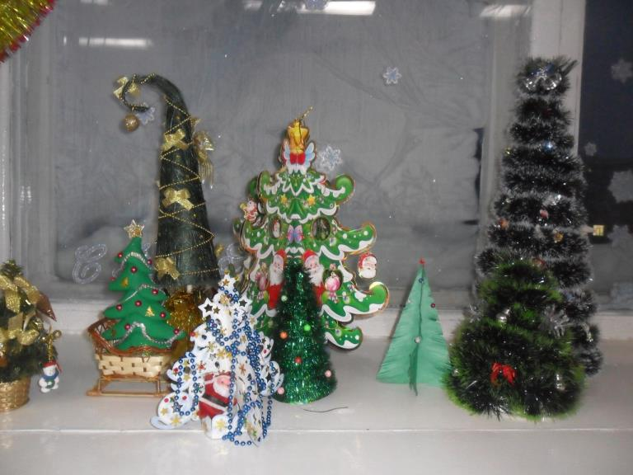
Парад новогодних ёлочек

Slide 32
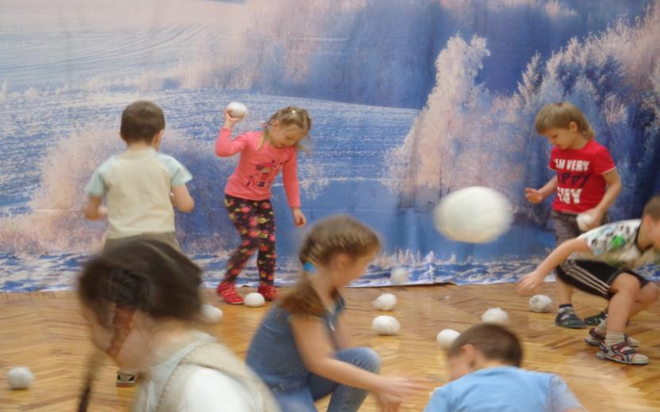
Игровая Деда Мороза

Slide 33
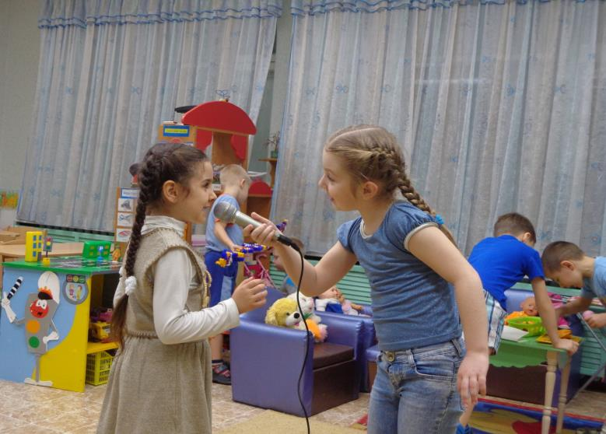
Итервьюирование

Slide 34
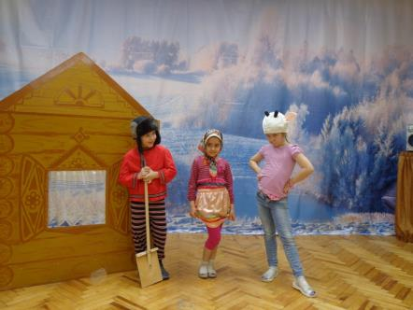
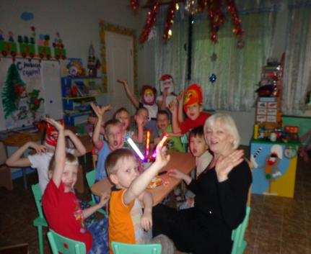
Лаборатория сказок

Slide 35
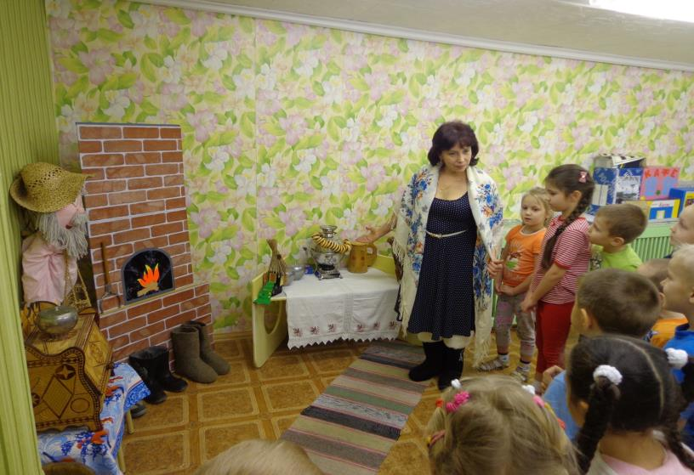
Развлечение «Чудо-валенки»

Slide 36
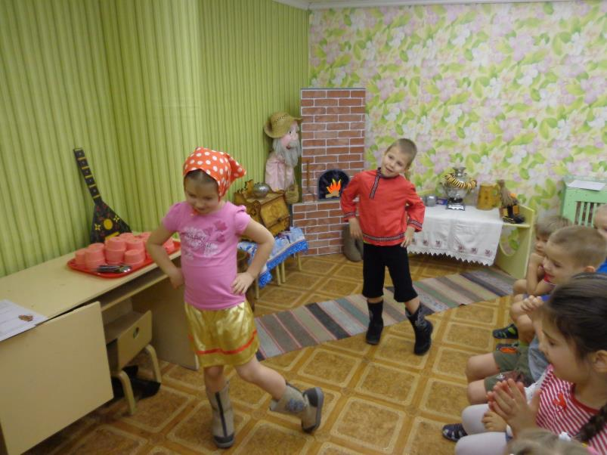

Slide 37
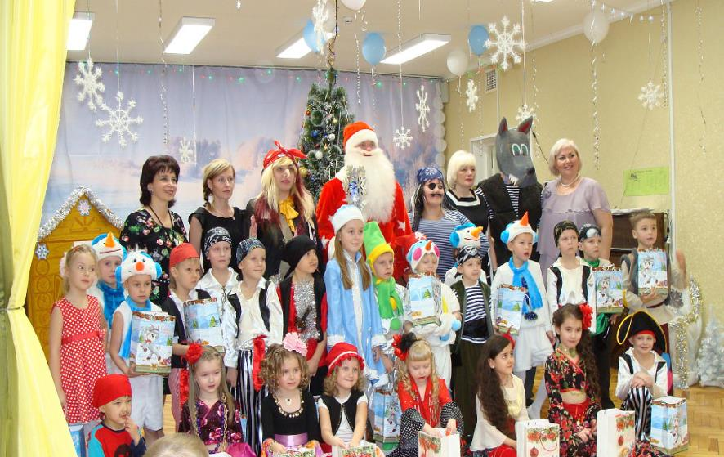
Новогодний праздник

Slide 38
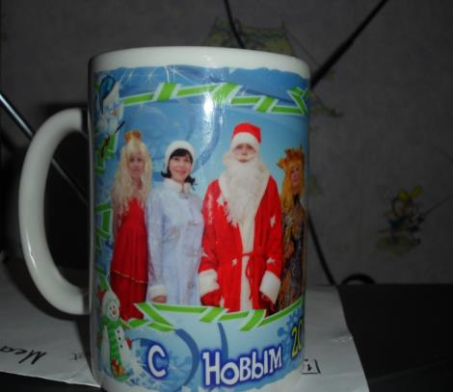
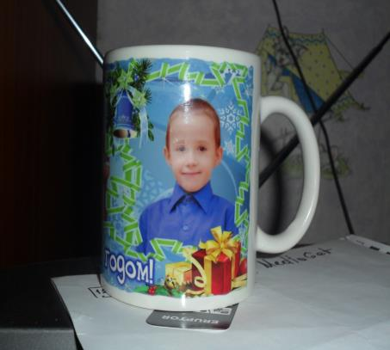
Секретная лаборатория Деда Мороза

